Slide 1

Jaderná energetika
Martin Kulda
M20099

Slide 2
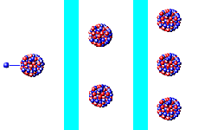
Co je jaderná energie?
Je energie vázaná v jádře atomů, kterou leze uvolnit pomocí jaderných reakcí
Tento proces probíhá v jaderném reaktoru, kde dochází k řízené štěpné reakci v palivu - jádra izotopu ₉₂U²³⁵ zasažená pomalými neutrony se rozpadají na jádra lehčích prvků a současně uvolní 2 – 3 rychlé neutrony. Při srážkách s ostatními atomy paliva se kinetická energie mění na teplo – materiál se silně zahřívá. Uvolněné neutrony mohou způsobit štěpení dalších uranových jader a jaderná reakce může probíhat jako řízená řetězová reakce.
Zdroj: https://www.cez.cz/edee/content/microsites/nuklearni/k35.htm

Slide 3
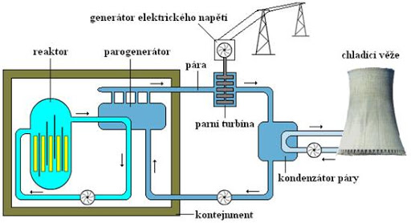
Princip fungování jaderné elektrárny
Zdroj: http://fyzika.jreichl.com/main.article/view/822-jaderna-elektrarna

Slide 4
Historie
První úspěšný pokus s jaderným štěpením provedli v roce 1938 v Berlíně Otto Hahn, Lise Meitner a Fritz Strassman.
2. světová válka – jaderný program v řadě zemí
2. prosince 1942 první řetězová štěpná reakce v reaktoru CP-1, který postavil Enrico Fermi v podzemí Chicagské univerzity
1951 – první výrobe el. proudu ve výzkumném reaktoru v Idaho (USA)
1954 – první elektrárna dodávající do veřejné sítě Obninsk (SSSR)
24.10. 1972 – první jaderná elektrárna v Československu v Jaslovských Bohunicích u Trnavy

Slide 5
Součastnost
v roce 2020 bylo zprovozněno 5 jaderných bloků o celkovém výkonu 5 5821 MW
v provozu je 440 jaderných reaktorů s instalovanou kapacitou 390 382 MW
Plánuje se výstavba 108 reaktorů/ předběžně se uvažuje o dalších 329 reaktorech
v roce 2021 se očekává zprovoznění 15 nových jaderných bloků o souhrnném výkonu přes 14 000 MW
Země | Počet jaderných zdrojů | Země | Počet jaderných zdrojů
USA | 95 | Japonsko | 33
Francie | 57 | Jižní Korea | 24
Čína | 47 | Ukrajina | 15
Rusko | 38 | Velká Británie | 15

Slide 6
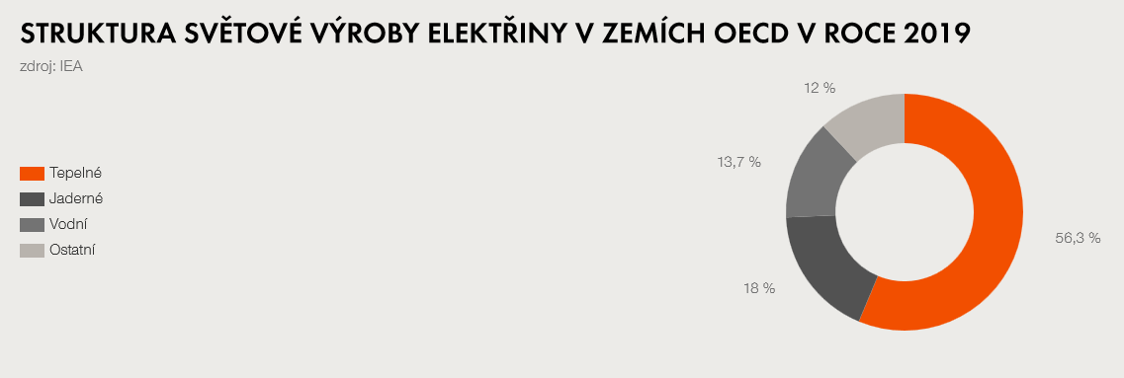
Svět
Zdroj: https://www.cez.cz/cs/pro-media/cisla-a-statistiky/energetika-ve-svete

Slide 7
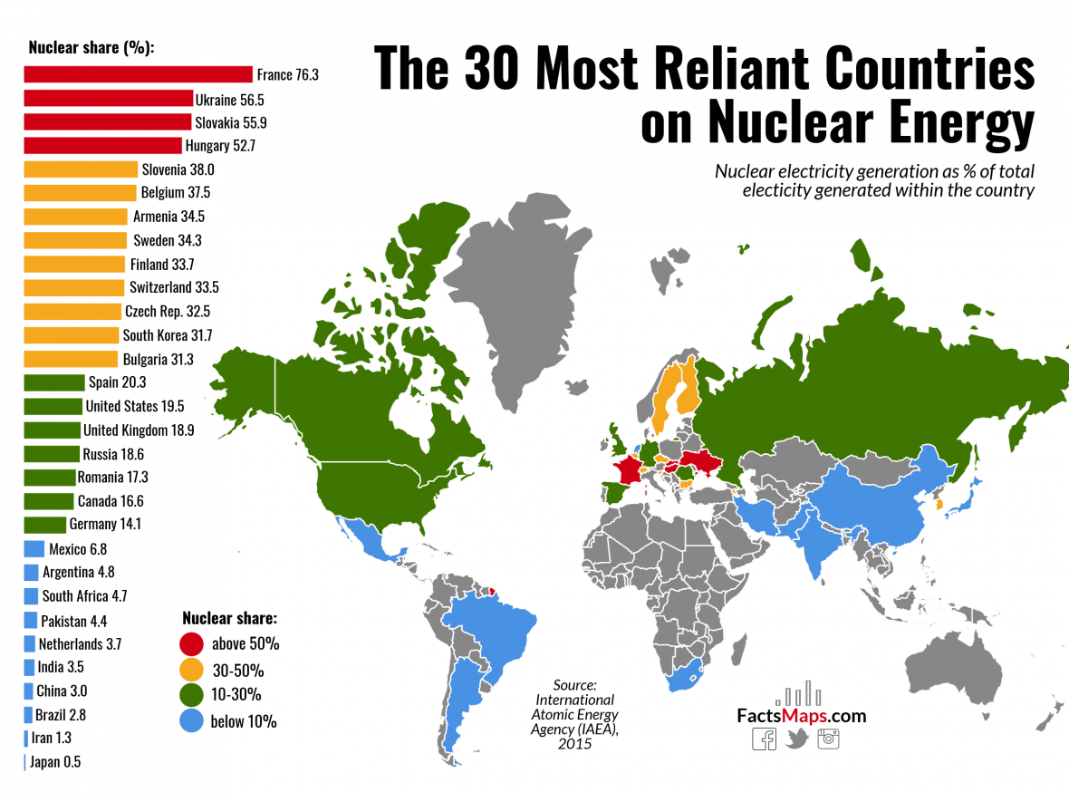
Zdroj: https://ct24.ceskatelevize.cz/svet/2955347-mapy-energetiky-ukazou-moznosti-do-budoucna-i-zdroje-mezinarodniho-napeti

Slide 8
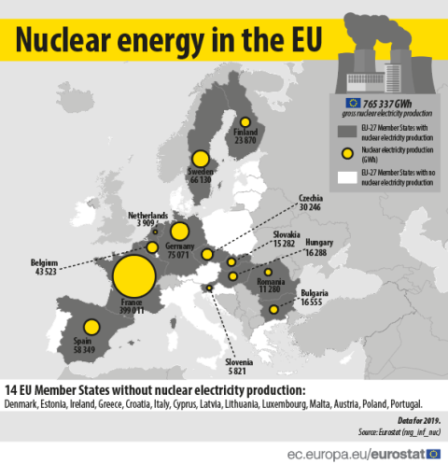
Zdroj: https://www.casopisczechindustry.cz/products/jaderne-elektrarny-poskytuji-priblizne-ctvrtinu-elektriny-v-eu/
Od roku 2006 se výroba elektřiny v EU snížila o 16,3 %, zejména v důsledku odstavení reaktorů v Německu

Slide 9
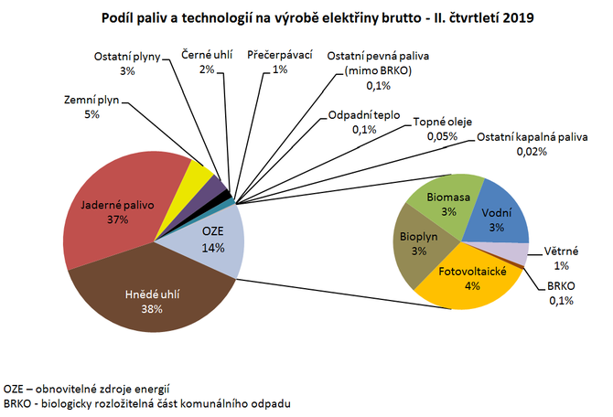
ČR
Zdroj: https://www.elektrina.cz/vyroba-elektriny-v-cr-rekord
v roce 2020 vyrobila ČR 81,4 TWh elektřiny (pokles o 6,4 % oproti roku 2019)
spotřeba se snížila o 3,5 % na 71,4 TWh

Slide 10
Výhody/nevýhody
+ vysoká účinnost (IV generace bude mít účinnost přes 40%)
+ malá spotřeba paliva (zásoba na 86 let – nasazení rychlých reaktorů s recyklací až 2,5 tisíce let)
+ nulové CO₂ emise
- riziko havárie (u moderních elektráren velmi nízké)
- jaderný odpad
- technologicky náročné získávání paliva
- vysoké počáteční náklady

Slide 11
Děkuji za pozornost

